Slide 1
Rozvoj učitelských dovedností v odborném vzdělávání 1

Slide 2
Podmínky zápočtu
Vypracujte přípravu učitele střední školy na vyučovací hodinu odborného předmětu.
Vypracované přípravy učitele vložte to odevzdávárny nejpozději do 23.1. 2021

Slide 3
Obsah vzdělávání a učiva
Vzniká zpracováním obsahu učiva do RVP a ŠVP
Didaktická transformace učiva
Zohledňování cílů učiva a všech základních prvků učiva
Nutno zohlednit cílové kategorie, žáka jako subjektu vzdělávacího procesu.

Slide 4
Čtyři roviny vzdělávání
Obsahy vědních oborů
Vyučovací obsahy
Obsahy osvojené učícím se jedincům
Obsahy na národní a školní úrovni

Slide 5
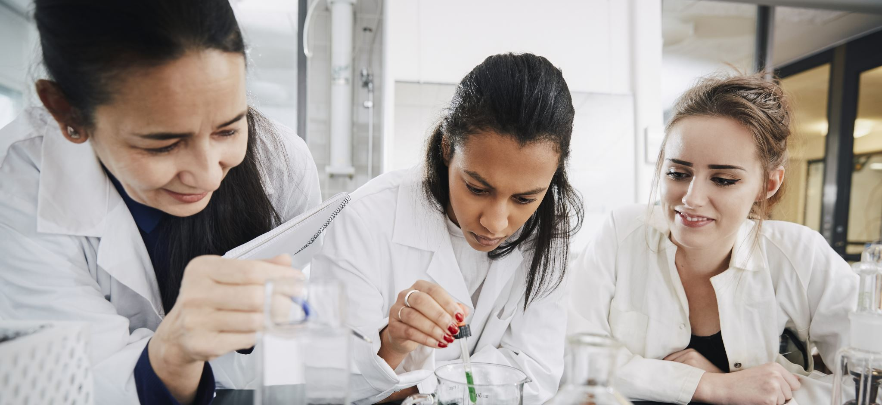
Prvky a složky učiva (Lerner, 1986)
Poznatky
Fakta, pojmy, principy, vztahy, zákony, teorie
Dovednosti a návyky
Zkušenosti z realizace už známých způsobů činnosti.
Návyk = činnost, která je již zautomatizovaná

Slide 6
Zkušenosti z tvořivé činnosti
Řešení opakujících se úloh a dalších dosud neřešených problémů
Při řešení úloh - získávání zkušeností transferem
Příprava žáka řešení nových problémů v životě
Emocionálně-citové zkušenosti
Mravní, emocionální a estetické stimuly a projevy vztahů ke světu.
Zkušenosti z motivace, aktivizace, socializace a komunikace.

Slide 7
Didaktická analýza učiva
Provádí ji učitel při své přípravě na výuku
Jedná se o analýzu obsahu učiva
Učitel hledá možnosti propojení mezipředmětových vztahů

Slide 8
Existují tři typy analýzy
Pojmová analýza
Vytvoření logické pojmové struktury učiva
Respektování hierarchie pojmů
Vztahová analýza pojmů
Operační analýza
Analýza operací a činností k osvojení učiva a dosažení cílů výuky
Analýza učiva z hlediska mezipředmětových vztahů
Zajišťuje návaznost učiva
Jedná se o časový a obsahový rozbor časové návaznosti učiva

Slide 9
Didaktická analýza učiva - postup
1. Téma učiva
2. Konkretizace cílů ŠVP
3. Pedagogická a didaktická diagnostika třídy
4. Konkretizace poznatků, aktivit úloh v hodině
5. Tvorba struktury učiva
6. Procesuální stránka učiva
7. výběr metod výuky a organizačních forem
8. Konkretizace výchovně-vzdělávacích cílů vyučovací hodiny

Slide 10
Realizace vyučovacího procesu – efektivnost (Kyriacou, 1996)
1. Přesnost - učitel by měl přicházet včas
2. Zahájení vyučování - pozdravení učitele žáky a opačně, sdělení cílů vyučovací hodiny
3. Plynulý průběh vyučovacího procesu – zajistí promyšlená příprava učitele na vyučovací hodinu
4. Podpora aktivity žáků - aktivní zapojení žáků, využití aktivizační metod výuky
5. Dodržení tempa vyučovací hodiny
6. Získání přehledu o vyučovacím procesu - učitel by měl vědět o aktivitě všech žáků
7. Dodržení stanoveného času

Slide 11
Motivace žáků
Vnitřní motivace
Vnější motivace

Slide 12
Seznam použité literatury
BAJTOŠ, Ján, 2013. Didaktika vysokej školy. Bratislava: IURA EDITION. ISBN 978-80-8078-652-6.
KYRIACOU, Chris, 1996. Klíčové dovednosti učitele: cesty k lepšímu vyučování. Přeložil Dominik DVOŘÁK, přeložil Milan KOLDINSKÝ. Praha: Portál. Pedagogická praxe. ISBN 80-7178-022-7.
LERNER, Isaak Jakovlevič, 1986. Didaktické základy metod výuky. Praha: Státní pedagogické nakladatelství. Pedagogická teorie a praxe.
PECINA, Pavel, 2017. Fenomén odborného technického vzdělávání na středních školách. Brno: Masarykova univerzita. Odborné a technické vzdělávání. ISBN 978-80-210-8677-7.

